Slide 1










PROJETO iNTEGRADOR
Fernando de Oliveira
Lucas Mezadri
Eduardo Santiago
Raul Monteiro
Daniel Briquez
MAUÁmados

Slide 2













Processos e Ferramentas
Processos e Ferramentas
Questionário
Estruturação
Questionário
Front-End
Idealização
Prototipagem
Idealização
Documentação
Prototipagem
Back-End
Produção
Documentação
Estilização
Integração
Produção
Roadmap e
Userstories
Back-End

Slide 3

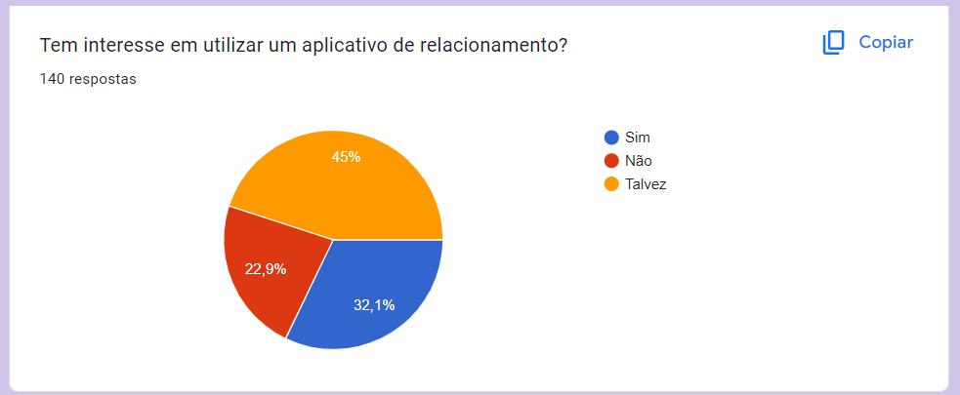
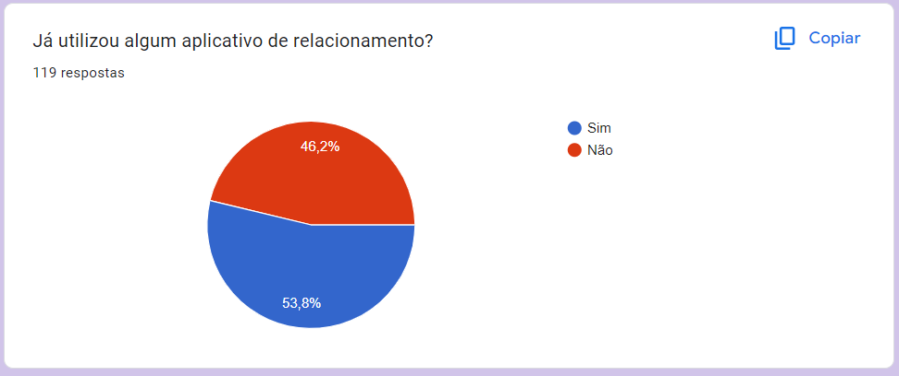
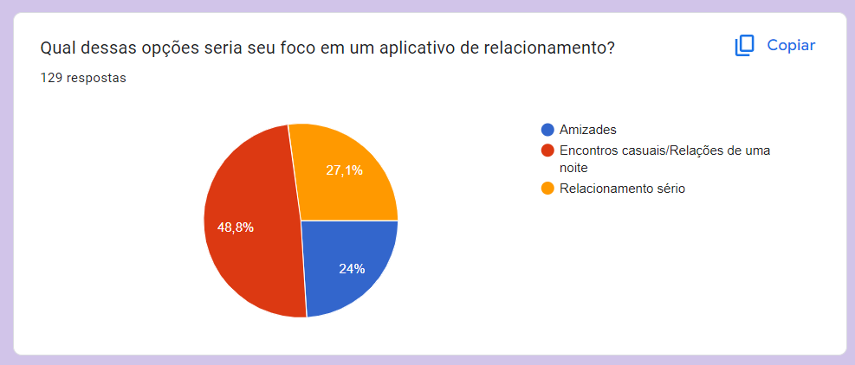
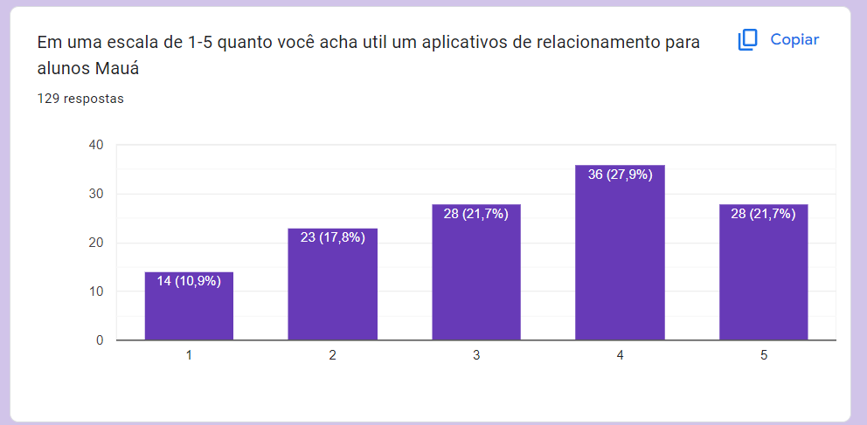
Coleta de dados
Coleta de dados
Frequência com acessa sites na web
Escolaridade

Slide 4

Coleta de dados
Termos de uso
Frequência com acessa sites na web
Escolaridade

Slide 5


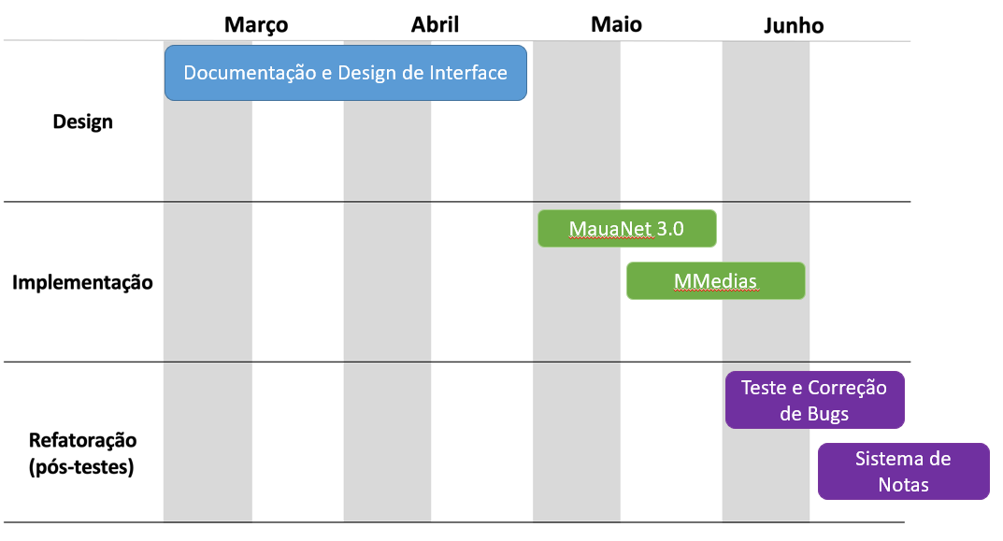
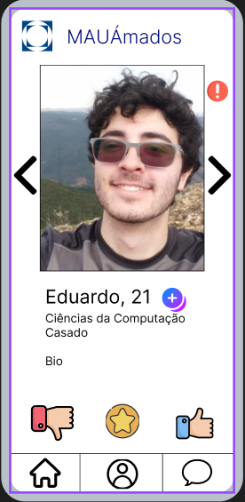
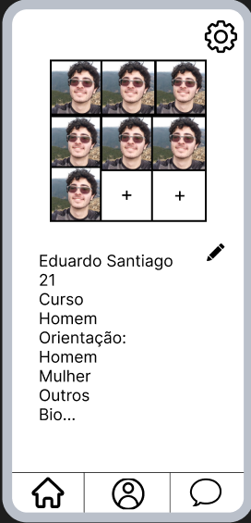
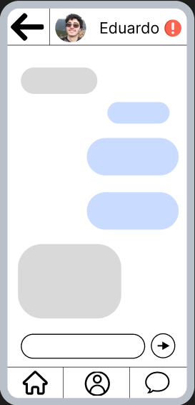
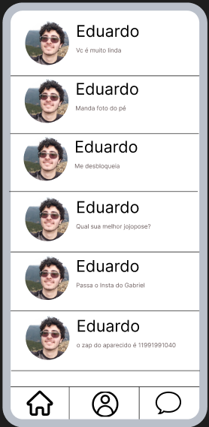
Road Map
Prototipação

Slide 6


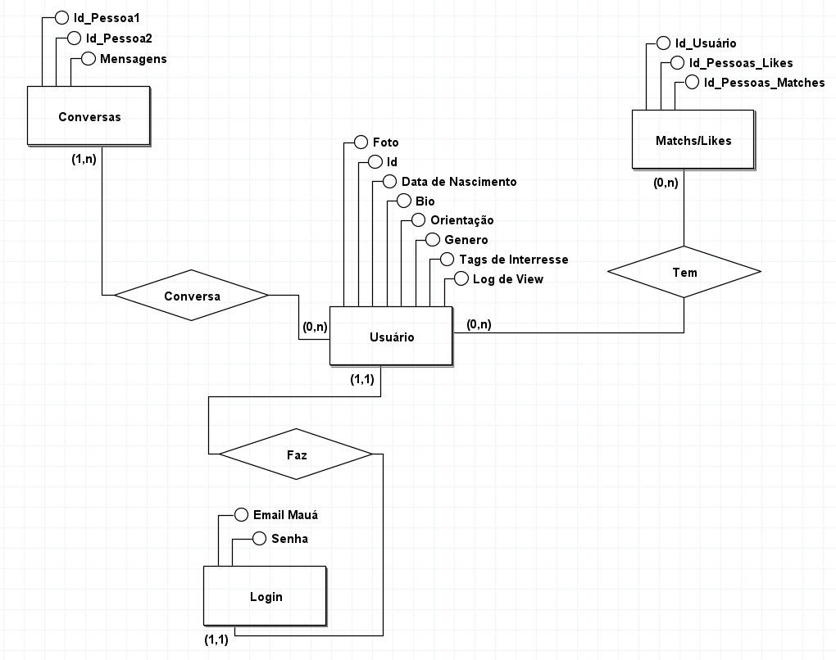
Sprints
Banco de Dados
Planejamento e Documentação (01/Mar a 31/Mar) → 40 storys points
Design de Interface e Funcionalidades (01/Apr e 30/Apr) → 42 story points
MauaNet 3.0 (01/Mai a 15/Mai) → 44 story points
Mmedias (15/Mai a 31/Mai) → 44 story points
Finalização do Projeto (31/Mai a 17/Jun) → 40 story points
Sistema de Notas (17/jun a 30/jun) → XX story points

Slide 7


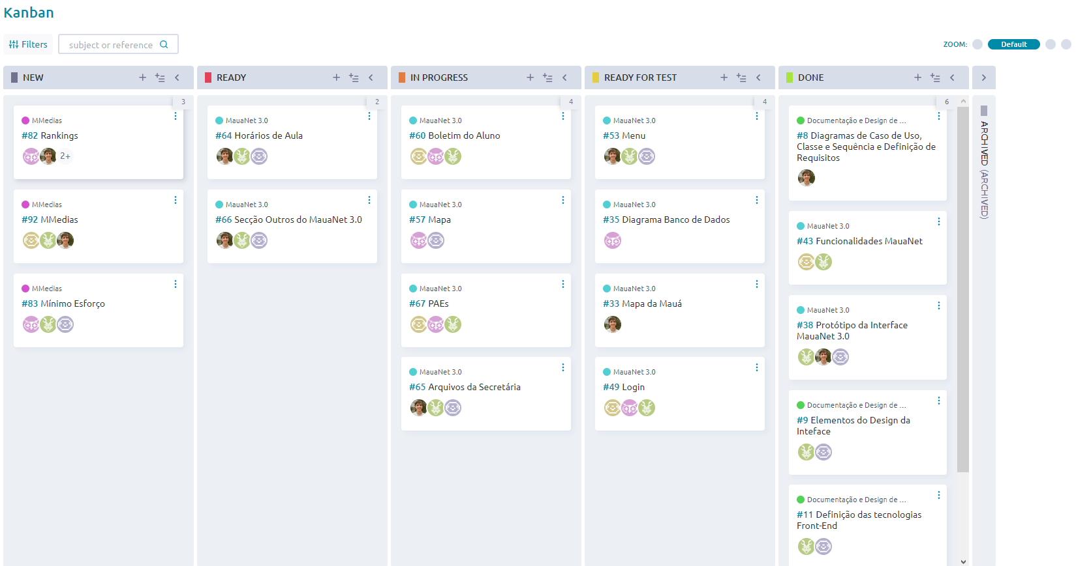
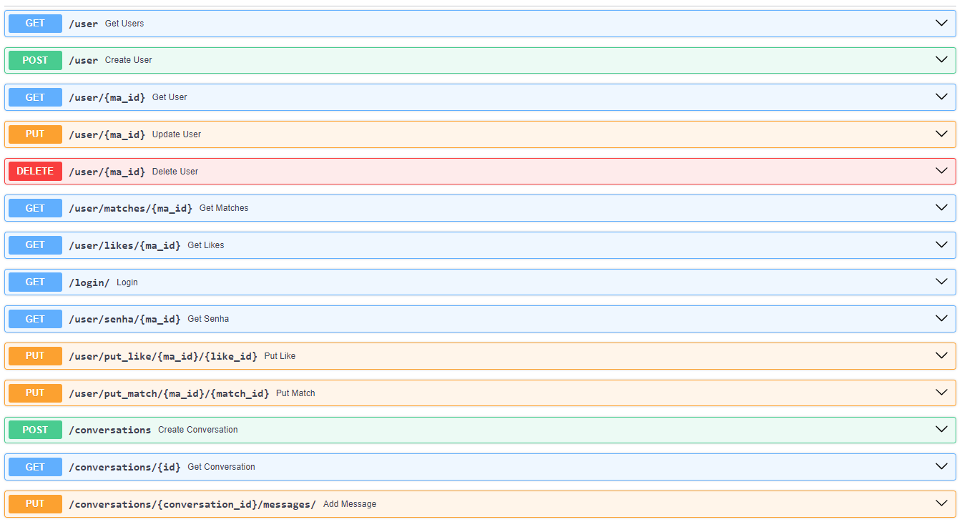
Kaban Board
API

Slide 8


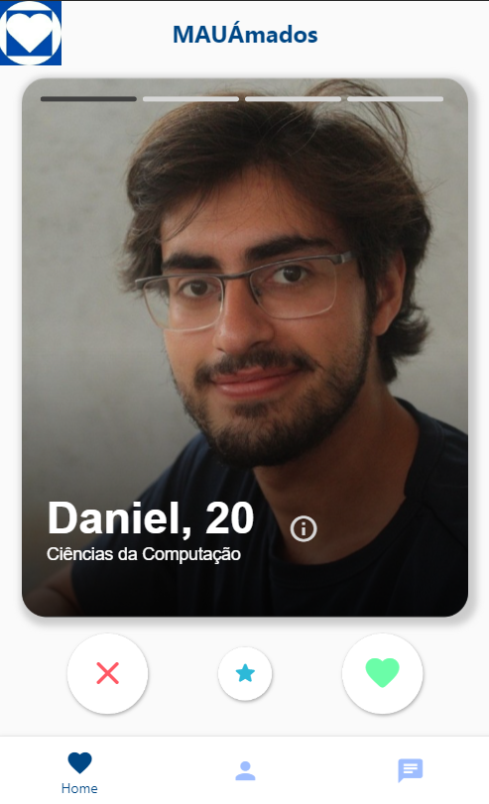
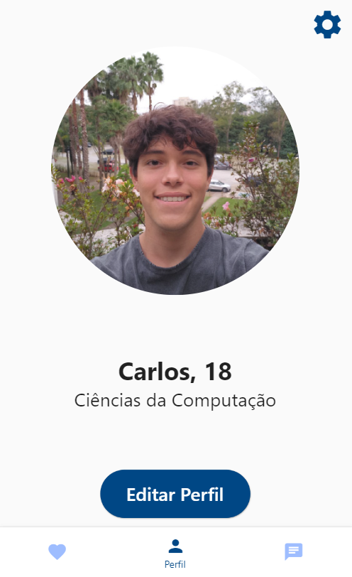
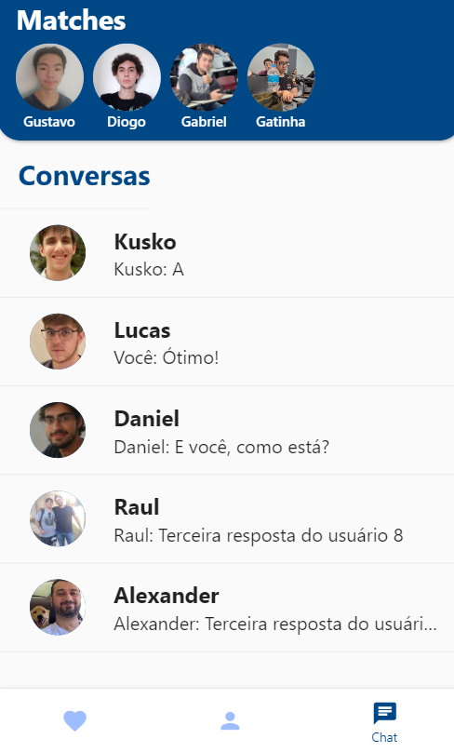
Kaban Board
Implementação

Slide 9

Kaban Board
Resultados
Um APP multiplataforma com versões Android e browser
Um API funcional com conexão com banco de dados
Integração entre APP e API
Uma interface limpa e intuitiva
Termos de uso para utilização do aplicativo

Slide 10

Dúvidas, Perguntas e Crises
OBRIGADO PELA ATENÇÃO
Dúvidas, Perguntas e Crises

